Slide 1

Números

Slide 2
EXERCÍCIO PROPOSTO
Eletiva de
Matemática
1) Calcule:
a) 2 700 + 2 660
b) 33 603 + 2 896

Slide 3
EXERCÍCIO PROPOSTO
Eletiva de
Matemática
2) Vamos somar os números 272 e 339 em duas ordens diferentes. Calcule e compare os resultados:
a) 272 + 339
b) 339 + 272

Slide 4
EXERCÍCIO PROPOSTO
Eletiva de
Matemática
3) Quanto é?
a) 1 990 + 0
b) 0 + 1 990

Slide 5
EXERCÍCIO PROPOSTO
Eletiva de
Matemática
4) Calcule as diferenças:
a) 749 – 638
b) 87 528 – 6 458
c) 1 138 – 909
d) 99 003 – 88 043

Slide 6
EXERCÍCIO DE FIXAÇÃO
Eletiva de
Matemática
5) Calcule o valor da expressão numérica:
75 – (20 – 8 + 18) – 20 + 4
Em seguida, assinale a alternativa CORRETA.
(a) 18 | (b) 29 | (c) 32 | (d) 44

Slide 7
EXERCÍCIOS CONTEXTUALIZADOS
Eletiva de
Matemática
6) Quando Sueli nasceu, o pai dela tinha 25 anos de idade. Hoje Sueli tem 17 anos. Qual é a idade do seu pai?
7) Diego foi ao bingo com uma quantia de R$ 50,00. A cartela custava R$ 2,00. Na 1ª rodada comprou 5 cartelas, mas não ganhou nenhum prêmio. Na 2ª rodada comprou 7 cartelas e também não ganhou. Já na 3ª rodada, comprou apenas 3 cartelas, no qual fez uma quina, recebendo como prêmio uma quantia de R$ 15,00.
A quantidade de dinheiro que Diego ficou, ao retornar para casa, foi
(a) R$ 26,00. | (b) R$ 30,00. | (c) R$ 35,00. | (d) R$ 50,00.

Slide 8
EXERCÍCIO CONTEXTUALIZADO
Eletiva de
Matemática
8)(SEAPE) Resolva a conta abaixo.
3 242 – 876
O resultado dessa conta é
(a) 2 366 | (b) 3 476 | (c) 3 634 | (d) 4 118

Slide 9
EXERCÍCIO PROPOSTO
Eletiva de
Matemática
10) Efetue as adições algébricas:
Jogo de sinal da soma e adição
Números com sinais iguais: Soma-se e conserva-se o mesmo sinal;
Números com sinais diferentes: Subtrai-se e conserva-se o sinal do número maior.
a) – 7 – 8 | f) – 2 + 2
b) + 7 + 8 | g) 50 – 20
c) – 7 + 8 | h) – 500 + 300
d) + 7 – 8 | i) 60 + 90
e) – 2 – 2 | j) – 3 000 + 4 000

Slide 10
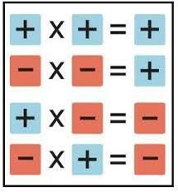
EXERCÍCIO PROPOSTO
Eletiva de
Matemática
11) Calcule, utilizando a tabela abaixo para eliminar os parênteses:
a)(+ 5) + (+ 7) | f)(+ 5) + (+ 7) | k) 0 – (– 7)
b)(– 8) + (– 9) | g)(+ 30) + (+ 20) | l) 0 + (– 7)
c)(– 37) + (+ 35) | h)(+ 30) + (– 20)
d)(+ 10) + (– 9) | i)(– 30) + (+ 20)
e)(– 15) + (+ 15) | j)(– 30) – (+ 20)

Slide 11
EXERCÍCIO PROPOSTO
Eletiva de
Matemática
12) Calcule, utilizando a tabela abaixo para jogo de sinal da multiplicação de números inteiros:
a)(+ 5) × (+ 10)
b)(– 5) × (– 10)
c)(+ 5) × (– 10)
d)(– 5) × (+ 10)
e)(+ 25) × (– 4)
f)(– 25)(– 4)
g)(– 25)(+ 4)
h)(+ 4)(+ 1)
i)(+ 4) ∙ 0
j)(– 4) ∙ 0

Slide 12
EXERCÍCIO PROPOSTO
Eletiva de
Matemática
13) Calcule, utilizando a tabela abaixo para jogo de sinal da divisão de números inteiros:
a)(+ 36) : (+ 9)
b)(– 36) : (– 9)
c)(+ 55) : (– 5)
d)(– 55) : (+ 5)

Slide 13
EXERCÍCIO CONTEXTUALIZADO
Eletiva de
Matemática
14) Seu pai tem um saldo positivo de R$ 75,00 no banco. Use números inteiro para representar esse saldo, se ele:
a) depositar R$ 32,00.
b) retirar R$ 40,00.
c) pagar uma despesa de R$ 81,00 com cheque desse banco.

Slide 14
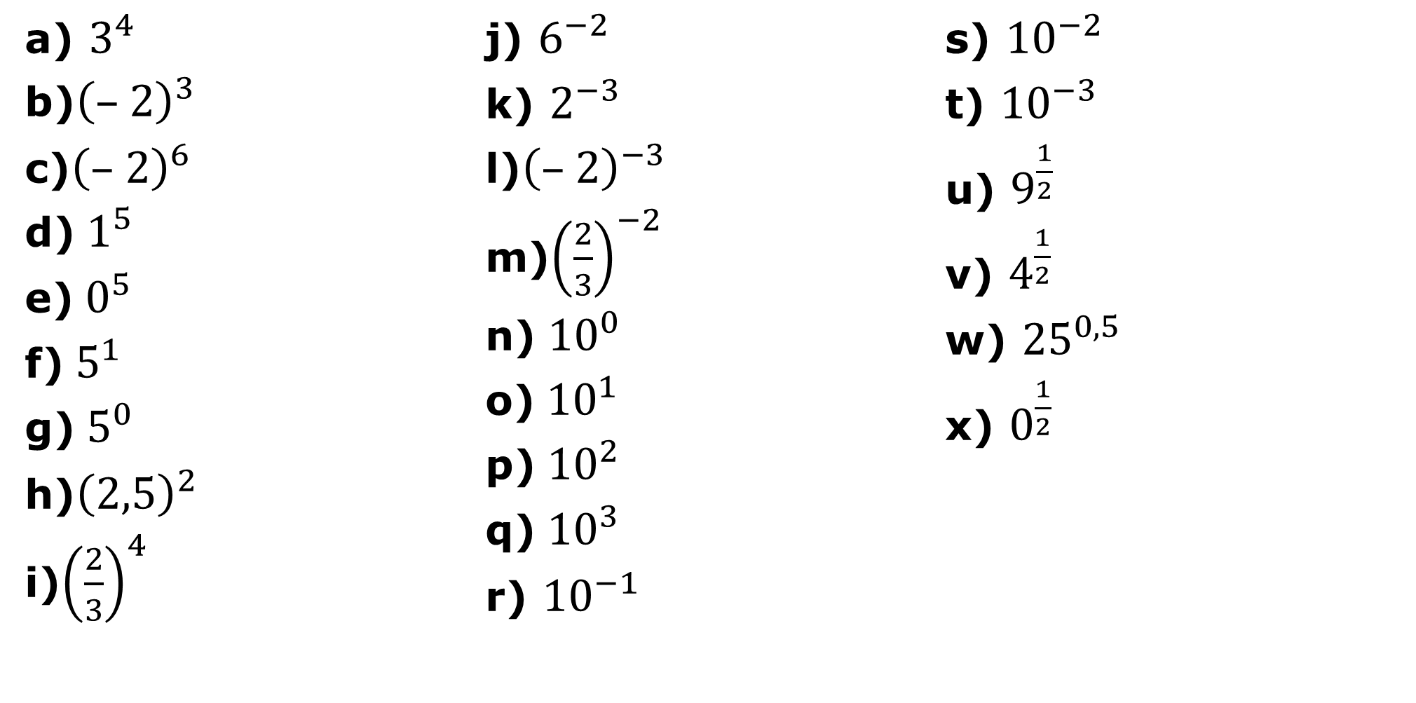
EXERCÍCIO PROPOSTO
Eletiva de
Matemática
15) Calcule as potências com expoente real:
a) $3^{4}$
b)${\left(\text{–} 2\right)}^{3}$
c)${\left(\text{–} 2\right)}^{6}$
d) $1^{5}$
e) $0^{5}$
f) $5^{1}$
g) $5^{0}$
h)${\left(2,5\right)}^{2}$
i)${\left(\frac{2}{3}\right)}^{4}$
j) $6^{−2}$
k) $2^{−3}$
l)${\left(\text{–} 2\right)}^{−3}$
m)${\left(\frac{2}{3}\right)}^{−2}$
n) ${10}^{0}$
o) ${10}^{1}$
p) ${10}^{2}$
q) ${10}^{3}$
r) ${10}^{−1}$
s) ${10}^{−2}$
t) ${10}^{−3}$
u) $9^{\frac{1}{2}}$
v) $4^{\frac{1}{2}}$
w) ${25}^{0,5}$
x) $0^{\frac{1}{2}}$

Slide 15

EXERCÍCIO PROPOSTO
Eletiva de
Matemática
16) Reduza a uma só potência:
a) $7^{4}$ ∙ $7^{2}$
b) $3$ ∙ $3^{2}$
c) $2^{3}$ ∙ $2^{7}$ ∙ 2
d) $5^{9}$ : $5^{2}$
e) ${10}^{7}$ : 10
f) $\frac{3^{10}}{3^{4}}$
g) $\frac{a^{6}}{a}$ com a ≠ 0
h)${\left(25\right)}^{3}$
i) $5^{\left(2^{3}\right)}$
j) ${2^{3}}^{2}$
k) $\frac{2^{7}∙2^{3}}{2^{−4}}$
l)${\left(3^{4}∙3\right)}^{−2}$
m) $4^{x+1}$ ∙ $4^{x−1}$
n) ${10}^{x+2}$ : ${10}^{x−2}$
o) $e^{x}$ : $e^{x+2}$
p) $\frac{x}{x^{−1}}$

Slide 16
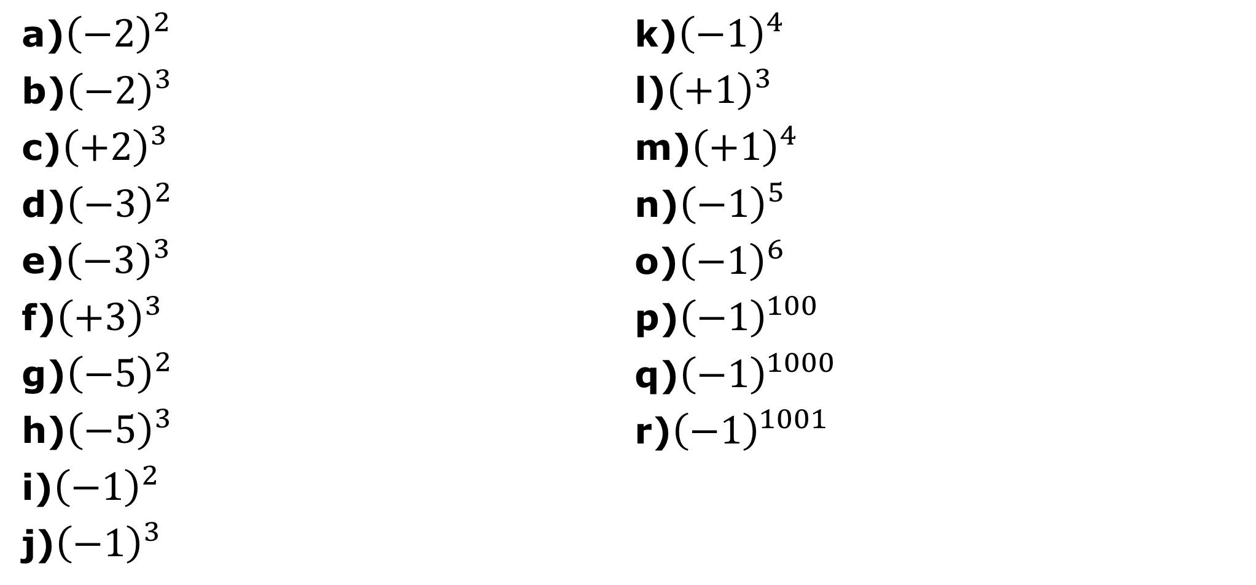
EXERCÍCIO PROPOSTO
Eletiva de
Matemática
17) Calcule as potências:
a)${\left(−2\right)}^{2}$
b)${\left(−2\right)}^{3}$
c)${\left(+2\right)}^{3}$
d)${\left(−3\right)}^{2}$
e)${\left(−3\right)}^{3}$
f)${\left(+3\right)}^{3}$
g)${\left(−5\right)}^{2}$
h)${\left(−5\right)}^{3}$
i)${\left(−1\right)}^{2}$
j)${\left(−1\right)}^{3}$
k)${\left(−1\right)}^{4}$
l)${\left(+1\right)}^{3}$
m)${\left(+1\right)}^{4}$
n)${\left(−1\right)}^{5}$
o)${\left(−1\right)}^{6}$
p)${\left(−1\right)}^{100}$
q)${\left(−1\right)}^{1000}$
r)${\left(−1\right)}^{1001}$

Slide 17

EXERCÍCIO PROPOSTO
Eletiva de
Matemática
18) Calcule as raízes:
a) $\sqrt{16}$
b) $\sqrt{25}$
c) $\sqrt{36}$
d) $\sqrt{49}$
e) $\sqrt{64}$
f) $\sqrt{81}$
g) $\sqrt{100}$
h) $\sqrt{121}$
i) $\sqrt{144}$
j) $\sqrt{169}$
k) $\sqrt{196}$
l) $\sqrt[3]{8}$
m) $\sqrt[3]{27}$
n) $\sqrt[5]{32}$
o)$\sqrt{625}$

Slide 18
EXERCÍCIO DE FIXAÇÃO
Eletiva de
Matemática
19)(PROVA BRASIL) Na correção de uma prova de um concurso, cada questão certa vale +5 pontos, cada questão errada vale – 2 pontos, e cada questão não respondida vale – 1 ponto. Das 20 questões da prova, Antônio acertou 7, errou 8 e deixou de responder as restantes.
O número de pontos que Antônio obteve nessa prova foi:
(a) 14 | (b) 22 | (c) 24 | (d) 30

Slide 19
EXERCÍCIO DE FIXAÇÃO
Eletiva de
Matemática
20)(PROVA BRASIL) Numa cidade da Argentina, a temperatura era de 12°C. Cinco horas depois, o termômetro registrou – 7°C. A variação da temperatura nessa cidade foi de:
(a) 5 °C | (b) 7 °C | (c) 12 °C | (d) 19 °C

Slide 20

EXERCÍCIO DE FIXAÇÃO
Eletiva de
Matemática
21) Um comerciante fez três vendas e teve prejuízo de R$ 16,00 na primeira venda, prejuízo de R$ 23,00 na segunda e lucro de R$ 45,00 na terceira.
Podemos calcular o saldo resultante dos três negócios efetuados desta maneira:
(a) (b)
(c)
(d)

